Slide 1
КРАСНОЯРСКИЙ КРАЙ
РАЗВИТИЕ И ПОПУЛЯРИЗАЦИЯ
СОЦИАЛЬНОГО ПРЕДПРИНИМАТЕЛЬСТВА В КРАСНОЯРСКОМ КРАЕ
KRASMSP.RU
ГЕНТСТВО РАЗВИТИЯ
МАЛОГО И СРЕДНЕГО ПРЕДПРИНИМАТЕЛЬСТВА
КРАСНОЯРСКОГО КРАЯ
февраль 2023

Slide 2
про РЕЙТИНГ
2
МЕСТО В РЕЙТИНГЕ СУБЪЕКТОВ РФ
КРАСНОЯРСКИЙ КРАЙ – «РЕГИОН-КАНДИДАТ НА ЛИДЕРСТВО»
KRASMSP.RU
# БОЛЬШОЙ КРАЙ ДЛЯ МАЛОГО БИЗНЕСА

Slide 3
про НОРМАТИВНУЮ БАЗУ
3
СОЦИАЛЬНОЕ ПРЕДПРИНИМАТЕЛЬСТВО-
предпринимательская деятельность, направленная на достижение общественно полезных целей, способствующая решению социальных проблем граждан.
Федеральный закон «О развитии малого и среднего предпринимательства в Российской Федерации» от 24.07.2007 № 209-ФЗ
Приказ Минэкономразвития России от 29.11.2019 № 773 «Об утверждении Порядка признания субъекта малого или среднего предпринимательства социальным предприятием и Порядка формирования перечня субъектов малого и среднего предпринимательства, имеющих статус социального предприятия»
Постановлением Правительства Красноярского края от 30.09.2013 № 505-п «Об утверждении государственной программы Красноярского края «Развитие малого и среднего предпринимательства и инновационной деятельности»
KRASMSP.RU
# БОЛЬШОЙ КРАЙ ДЛЯ МАЛОГО БИЗНЕСА

Slide 4
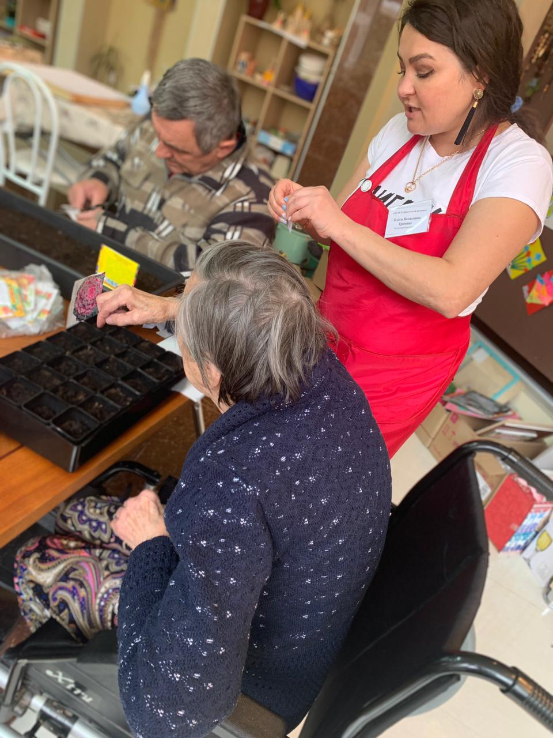
про КАТЕГОРИИ
4
СОЦИАЛЬНОЕ ПРЕДПРИНИМАТЕЛЬСТВО В КРАСНОЯРСКОМ КРАЕ
КОЛИЧЕСТВО
2020
3
39
2021
2022
53
ПРОИЗВОДСТВО ТОВАРОВ И ОКАЗАНИЕ УСЛУГ
СОЦИАЛЬНО-
УЯЗВИМЫЕ
КАТЕГОРИИ
ГРАЖДАН
РЕАЛИЗАЦИЯ ТОВАРОВ И УСЛУГ
ТРУДОУСТРОЙСТВО
ОБЩЕСТВЕННО-ПОЛЕЗНЫЕ ВИДЫ ДЕЯТЕЛЬНОСТИ
KRASMSP.RU
# БОЛЬШОЙ КРАЙ ДЛЯ МАЛОГО БИЗНЕСА

Slide 5
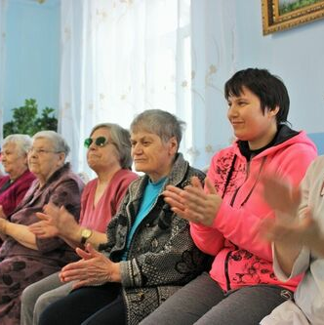
про ГРАЖДАН
5
СОЦИАЛЬНО УЯЗВИМЫЕ КАТЕГОРИИ (ст. 24 № 209-ФЗ)
Инвалиды и лица с ОВЗ
Одинокие и (или) многодетные родители
Пенсионеры и (или) граждане предпенсионного возраста
Выпускники детских домов в возрасте до 23 лет
Лица, освобожденные из мест лишения свободы и имеющие неснятую судимость
Беженцы и вынужденные переселенцы
Малоимущие граждане
Лица без определенного места жительства и занятий
Граждане, признанные нуждающимися в социальном обслуживании
KRASMSP.RU
# БОЛЬШОЙ КРАЙ ДЛЯ МАЛОГО БИЗНЕСА

Slide 6
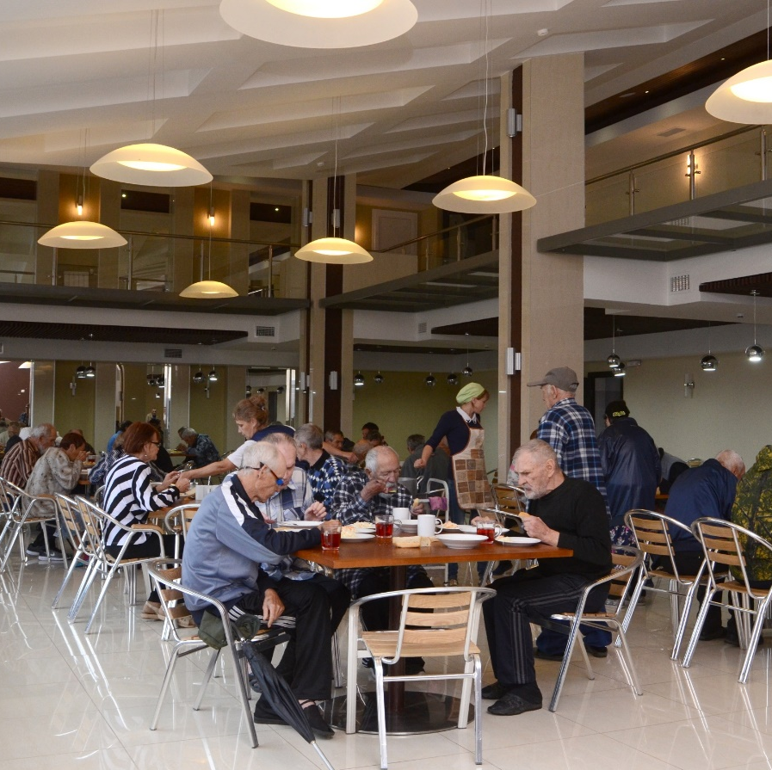
про ДЕНЬГИ
6
ГРАНТЫ ДО 500 ТЫС. РУБ:
* АРКТИЧЕСКАЯ ЗОНА ДО 1 МЛН. РУБ
НА ФИНАНСИРОВАНИЕ ЗАТРАТ ДО 75%
НА РАСШИРЕНИЕ ДЕЯТЕЛЬНОСТИ ПРИ РЕАЛИЗАЦИИ РАНЕЕ СОЗДАННОГО ПРОЕКТА: АРЕНДА, РЕМОНТ, ПРИОБРЕТЕНИЕ ОСНОВНЫХ СРЕДСТВ, ЖКХ И ПР.
ЛЬГОТНЫЕ СТАВКИ ПО МИКРОФИНАНСИРОВАНИЮ ОТ 3,75%
ИНФРАСТРУКТУРА ПОДДЕРЖКИ-
СОЦИАЛЬНЫЙ КЛАСТЕР
KRASMSP.RU
# БОЛЬШОЙ КРАЙ ДЛЯ МАЛОГО БИЗНЕСА

Slide 7
про РЕКОМЕНДАЦИИ
7
ПРЕДЛАГАЕМЫЕ МЕРОПРИЯТИЯ МУНИЦИПАЛЬНОЙ ПРОГРАММЫ
КОНСУЛЬТАЦИОННАЯ И МЕТОДИЧЕСКАЯ ПОДДЕРЖКА
СОДЕЙСТВИЕ В РАЗВИТИИ
МЕЖРЕГИОНАЛЬНОГО СОТРУДНИЧЕСТВА
ОБРАЗОВАТЕЛЬНАЯ ПОДДЕРЖКА
СОЦИАЛЬНОЕ ПРЕДПРИНИМАТЕЛЬСТВО
ИНФОРМАЦИОННАЯ ПОДДЕРЖКА
ФИНАНСОВЫЕ МЕРЫ ПОДДЕРЖКИ
ИМУЩЕСТВЕННАЯ ПОДДЕРЖКА
KRASMSP.RU
# БОЛЬШОЙ КРАЙ ДЛЯ МАЛОГО БИЗНЕСА

Slide 8
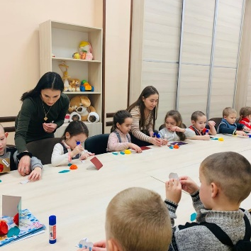
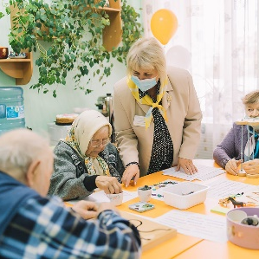
про ПОТЕНЦИАЛ
8
ИП (ООО), РЕАЛИЗУЮЩИЕ СОЦИАЛЬНЫЙ ЗАКАЗ
СОЦИАЛЬНОЕ
ПРЕДПРИНИМАТЕЛЬСТВО
ПРЕДПРИНИМАТЕЛЬСТВО
KRASMSP.RU
# БОЛЬШОЙ КРАЙ ДЛЯ МАЛОГО БИЗНЕСА

Slide 9
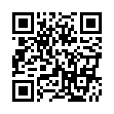
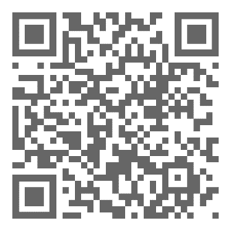
КРАСНОЯРСКИЙ КРАЙ
СПАСИБО ЗА ВНИМАНИЕ
АГЕНТСТВО РАЗВИТИЯ
МАЛОГО И СРЕДНЕГО ПРЕДПРИНИМАТЕЛЬСТВА
КРАСНОЯРСКОГО КРАЯ
KRASMSP.RU
САЙТ
РАЗДЕЛ
АГЕНТСТВА
СОЦПРЕДПРИНИМАТЕЛЬСТВА
KRASMSP.RU
# БОЛЬШОЙ КРАЙ ДЛЯ МАЛОГО БИЗНЕСА

